Slide 1
第1章 数据库系统概论
数据库系统原理与设计
( 第 2 版 )

Slide 2

目 录
1.1
数据库系统的作用
1.2
数据模型
1.3
数据抽象与数据库三级模式
1.4
数据库系统
1.1.1 数据与数据管理
1.1.2 数据管理技术的产生和发展
1.1.3 数据库应用

Slide 3
1.1.1 数据与数据管理
数据：描述事物的符号记录。
  无结构的文本形式描述：李天乐，男，1968年9月出生，江西南昌人，现工作于江西财经大学信息学院，教授，主要研究兴趣包括XML数据库、Web数据管理。
    显然，数据的表现形式不能完全表达其内容，其含义即语义需要经过解释才能被正确理解，因此数据和关于数据的解释是不可分的。
  表格形式(有结构的记录形式)描述：
    表中一行数据组织在一起便构成一条记录，其数据的语义已由其所在列的表头栏目名解释，因此表格描述的数据称为结构化数据。
姓名 | 性别 | 出生年月 | 籍贯 | 工作单位/部门 | 职称 | 研究方向
李天乐 | 男 | 1968年9月 | 江西南昌 | 江西财经大学 信息学院 | 教授 | XML数据库、Web数据管理
… | … | … | … | … | … | …

Slide 4
1.1.1 数据与数据管理
数据处理：从大量的、可能是杂乱无章的、难以理解的数据中抽取并推导出对于某些特定的人们来说有价值、有意义的数据。
数据管理：对数据进行有效的分类、组织、编码、存储、检索、维护和应用——数据处理的中心问题。
数据管理技术的发展及其应用的广度和深度，极大地影响着人类社会发展的进程。

Slide 5
1.1.2 数据库技术的产生与发展
人工管理阶段
  20世纪50年代中期以前的这段时间。
  计算机还很简陋，尚没有完整的操作系统，主要应用于科学计算。
  数据是面向应用程序的，一个数据集只能对应于一个程序，程序与数据之间的关系如图1-1所示。
  数据需要由应用程序自己定义和管理，没有相应的软件系统专门负责数据的管理工作。
  当多个应用程序涉及某些相同的数据时，必须由各自的应用程序分别定义和管理这些数据，无法共享利用，因此存在大量冗余数据。
应用程序1
数据集1
应用程序2
数据集2
…
…
应用程序n
数据集n
图1-1 人工管理阶段应用程序与数据
之间的对应关系

Slide 6
1.1.2 数据库技术的产生与发展
文件系统阶段
  20世纪50年代后期到60年代中期的这段时间。
  计算机除了应用于科学计算外，已开始应用于数据管理
  在操作系统之上建立的文件系统已经成熟并广泛应用，数据由专门的软件进行统一管理。
  对于一个特定的应用，数据被集中组织存放在多个数据文件（以后简称为文件）或文件组中，并针对该文件组来开发特定的应用程序。
  利用“按文件名访问，按记录进行存取”的管理技术，可以对文件进行记录的修改、插入和删除等操作。
  文件系统阶段程序与数据之间的关系如图1-2所示。
应用程序1
文件组1
应用程序2
文件组2
存取
方法
…
…
应用程序n
文件组n
图1-2 文件系统阶段应用程序与数据
之间的对应关系

Slide 7
1.1.2 数据库技术的产生与发展
文件系统的主要特点
  文件系统实现了文件内的结构性，即一个文件内的数据是按记录进行组织的，这样的数据是有结构的(语义的)。
  整体上还是无结构的，即多个文件之间是相互独立的，无法建立全局的结构化数据管理模式。
  程序和数据之间由文件系统提供的存取方法进行转换，程序员可以不必过多地考虑物理细节。
  由于数据在存储上的改变不一定反映在程序上，因此应用程序与数据之间有了一定的物理独立性。
学生文件Student的记录结构
学号
姓名
性别
出生日期
所学专业
家庭住址
联系电话
课程文件Course的记录结构
课程号
课程名称
学时
学分
教材名称
CS005
数据库原理
64
4
数据库概论
CS012
操作系统
80
5
操作系统原理
……
……
……
……
……

Slide 8
1.1.2 数据库技术的产生与发展
文件系统的弊端
  数据共享性差，数据冗余和不一致
    数据冗余是指相同的数据在不同的地方(文件)重复存储
    文件系统中的一个(或一组)文件基本上对应于一个应用程序，不同应用程序之间很难共享相同数据
    如何有效地提高不同应用共享数据的能力成为急需解决的问题
  数据独立性差
    文件系统中的文件组是为某一特定应用服务的，其逻辑结构对于该特定应用程序来说是优化的，但系统也不易扩充
    数据与应用程序之间缺乏逻辑独立性
    如何有效地提高数据与应用程序之间的独立性成为急需解决的问题
  数据孤立，数据获取困难
    对于数据与数据之间的联系，文件系统仍缺乏有效的管理手段
    如何有效地管理数据与数据之间的联系成为急需解决的问题

Slide 9
1.1.2 数据库技术的产生与发展
文件系统的弊端
  完整性问题
    数据的完整性是指数据的正确性、有效性和相容性，也称为一致性约束
    例如，一个学生需要选修某门课程，该学生必须已经修过了该课程规定的先修课程时才能选修(因为课程之间存在先修后修关系)；必须在该教学班尚未选满时才能选修(因为教室容量有限)；必须在时间上与其它已经选修的课程不冲突时才能选修
    如何有效地表达和实现一致性约束成为急需解决的问题
  安全性问题
    一个系统可能有很多用户，不同用户可能只允许其访问一部分数据，即该用户只有一部分数据的访问权限
    如何有效地保障数据的安全性就成为急需解决的问题

Slide 10
1.1.2 数据库技术的产生与发展
文件系统的弊端
  原子性问题
    计算机系统有时会发生故障，一旦故障发生并被检测到，数据就应该恢复到故障发生前的状态
    例如，学生选课时，不仅要在选课文件中增加某学生选修某门课的记录，同时也要在该课程教学班记录中将已选课人数加1，以便学生选课时进行容量控制
    因此，增加选课记录与选课人数加1两个操作要么都发生，要么都不发生，这就是学生选课操作的原子性要求
    如何有效地保障操作的原子性就成为急需解决的问题
  并发访问异常
    系统应该允许多个用户同时访问数据，在这样的环境中由于并发更新操作相互影响，可能会导致数据的不一致
    如何有效地控制并发操作的正确性就成为急需解决的问题

Slide 11
1.1.2 数据库技术的产生与发展
文件系统的弊端小结
  数据独立性差
  数据孤立，数据获取困难
  数据共享性差，数据冗余和不一致
  完整性问题
  安全性问题
  原子性问题
  并发访问异常
  …

Slide 12
1.1.2 数据库技术的产生与发展
数据库管理系统阶段
  20世纪60年代后期以来
  数据管理对象的规模越来越大，应用范围越来越广，多种应用共享数据的要求越来越强烈
  数据库管理系统(DBMS)是由一个相互关联的数据的集合和一组用以访问、管理和控制这些数据的程序组成
  这个数据集合通常称为数据库(database, DB)，其中包含了关于某个企业信息系统的所有信息
  DBMS是位于用户与操作系统之间的一层数据管理软件，它提供一个可以方便且高效地存取、管理和控制数据库信息的环境
  DBMS和操作系统一样，都是计算机的基础软件（系统软件），也是一个大型复杂的软件系统

Slide 13
1.1.2 数据库技术的产生与发展
  设计数据库管理系统的目的是为了有效地管理大量的数据，既涉及到数据存储结构的定义，又涉及到数据操作机制的提供
  解决文件处理系统中存在的问题：
    数据共享性差(数据冗余和不一致)
    数据独立性差
    数据孤立和数据获取困难
    完整性问题
    原子性问题
    并发访问异常
    安全性问题

Slide 14
1.1.2 数据库技术的产生与发展
数据库管理系统的主要特点
  数据结构化。数据库管理系统实现数据的整体结构化，这是数据库的主要特征之一，也是数据库管理系统与文件系统的本质区别
    一是指数据不仅仅是内部结构化，而是将数据以及数据之间的联系统一管理起来，使之结构化。
学生文件Student的记录结构
学号
姓名
性别
出生日期
所学专业
家庭住址
联系电话
课程文件Course的记录结构
课程号
课程名称
学时
学分
教材名称
学生成绩文件Score的记录结构
学号
课程号
学期
成绩
图1-3 学生、课程、学生成绩文件结构

Slide 15

1.1.2 数据库技术的产生与发展
  二是指在数据库中的数据不是仅仅针对某一个应用，而是面向全组织的所有应用。
  例如，一个学校的信息系统中不仅要考虑教务处的学生成绩管理，还要考虑学生处的学籍注册管理、学生奖惩管理、学生家庭成员管理，以及财务处的学生缴费管理；同时还要考虑研究生院的研究生管理、科研处的科研管理、人事处的教职工人事管理和工资管理等。
  因此，学校信息系统中的学生数据要面向全校各个职能管理部门和院系的应用，而不仅仅是教务处的一个学生成绩管理应用。
学生基本情况
学号
姓名
性别
出生日期
所学专业
…
学生成绩
学生缴费
学号
课程号
学期
成绩
学生学籍注册
学号
日期
金额
管理员
学号
日期
管理员
学生奖惩
课程
学生家庭成员
学号
序号
日期
奖惩条目
课程号
课程名称
…
学号
成员姓名
与本人关系
详细情况
图1-4 某校信息管理系统中的学生数据

Slide 16
1.1.2 数据库技术的产生与发展
数据库管理系统的主要特点
  数据的共享度高，冗余度底，易扩充
    数据库管理系统从整体角度描述和组织数据，数据不再是面向某个应用，而是面向整个系统
    因此，数据可以被多个用户、多个应用共享使用
    数据共享可以大大减少数据的冗余，避免数据之间的不一致性
  数据独立性高
    数据独立是指数据的使用(即应用程序)与数据的说明(即数据的组织结构与存储方式)分离
      这样，应用程序只需要考虑如何使用数据，而无须关心数据库中的数据是如何构造和存储的
      因而，各方(在一定范围内)的变更互不影响

Slide 17
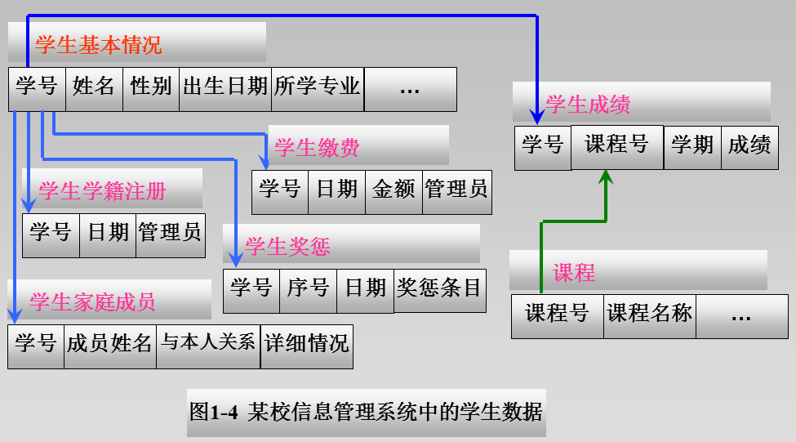
1.1.2 数据库技术的产生与发展
数据库管理系统的主要特点
  数据独立性高
    数据独立是指数据的使用与数据的说明分离
      应用程序只需考虑如何使用数据，不必关心数据是如何构造和存储的
      因而，各方(在一定范围内)的变更互不影响
    数据独立性用来描述应用程序与数据结构之间的依赖程度，包括数据的物理独立性和数据的逻辑独立性，依赖程度越低则独立性越高
    物理独立性是指用户的应用程序与数据库中数据的物理结构是相互独立的。数据在磁盘上如何组织和存储由DBMS负责，应用程序只关心数据的逻辑结构；当数据的物理存储结构改变时，应用程序不用修改
    逻辑独立性是指用户的应用程序与数据库中数据的逻辑结构是相互独立的。数据的(全局)逻辑结构由DBMS负责，应用程序只关心数据的局部逻辑结构(即应用视图)，数据的(全局)逻辑结构改变了，应用程序也可以不用修改

Slide 18
1.1.2 数据库技术的产生与发展
数据库管理系统的主要特点
  数据由数据库管理系统（DBMS）统一管理和控制
    数据的安全性保护：保护数据以防止不合法的使用造成数据的泄密和破坏
    数据的完整性检查：将数据控制在有效的范围内，或保证数据之间满足一定的关系
    并发控制：对多个用户或应用同时访问同一个数据的并发操作加以控制和协调，确保得到正确的修改结果或数据库的完整性不遭到破坏
    数据库恢复：当计算机系统发生硬件或软件故障时，需要将数据库从错误状态恢复到某一已经正确状态
应用程序或用户1
应用程序或用户2
数据库
数据库
管理系统
…
应用程序或用户n
图1-5 数据库管理系统阶段应用程序与数据之间的对应关系

Slide 19
1.1.3 数据库应用
图书馆管理
  用于存储图书馆的馆藏资料(图书、期刊等)、读者(教师、学生等)信息，以及图书和期刊的借阅、归还记录等，方便读者查找资料，方便管理人员办理图书和期刊的借阅、归还和催还等手续，提高图书馆管理水平
书店管理
  用于存储员工、客户信息以及图书采购、库存、销售记录等，提高图书的采购、库存和销售管理水平，方便书店的账务处理
教学管理
  用于存储各专业教学计划、教师和学生信息、教室信息、教材信息、教师开课以及学生选课记录等，提高排课、选课、成绩管理、毕业管理效率
科研管理
  用于存储教师信息、科研成果记录等，方便科研成果的考核、检索和统计工作

Slide 20
1.1.3 数据库应用
银行管理
  用于存储客户信息、存款账户和贷款账户记录以及银行之间的转账交易记录等，提高存款、贷款管理水平，加速资金流转和银行结算
售票管理
  用于存储客户信息和客运飞机、火车、汽车班次等信息，以及订票、改签和退票记录等，提高交通客运管理水平，方便客户订票
电信管理
  用于存储客户信息、通话记录等，自动结算话费，维护预付电话卡的余额，产生每月账单，提高电信管理水平
证券管理
  用于存储客户信息以及股票、债券等金融票据的持有、出售和买入信息，也可以存储实时的市场交易数据，以便客户能够进行联机交易，公司能够进行自动交易和结算

Slide 21
1.1.3 数据库应用
销售管理
  用于存储客户、商品信息以及销售记录，以便能够实时的订单跟踪、销售结算、库存管理和商品推荐
制造业管理
  用于存储客户信息、生产工艺信息，以及采购、生产、入库、出库记录等，实现供应链管理，跟踪工厂的产品生产情况，实现零部件、半成品、产成品的库存管理等
固定资产管理
  用于存储客户信息、部门信息和员工信息，固定资产的采购记录、领用记录和报废记录等，自动计提固定资产折旧，提供各种固定资产报表
人力资源管理
  用于存储部门信息、员工信息，以及出勤记录、计件记录等，自动计算员工的工资、所得税和津贴，产生工资单

Slide 22
数据库系统作用小结
1:什么是数据?其分类?
2:数据管理技术发展的阶段和各阶段特点?
3:一些应用,为以后大作业准备?

Slide 23
目 录
1.1
数据库系统的作用
1.2
数据模型
1.3
数据抽象与数据库三级模式
1.4
数据库系统

Slide 24
1.2.1 数据模型的分类
数据（Data）是描述事物的符号记录，模型（Model)是现实世界的抽象。数据模型从抽象层次上描述了系统的静态特征、动态行为和约束条件，为数据库系统的信息表示与操作提供了一个抽象的框架。数据模型所描述的内容有三部分：数据结构、数据操作和数据约束。
数据库结构的基础是数据模型(data model)
数据模型是一个描述数据结构、数据操作以及数据约束的数学形式体系(即概念及其符号表示系统)
  数据结构用于刻画数据、数据语义以及数据与数据之间的联系
  数据约束是对数据结构和数据操作的一致性、完整性约束，亦称为数据完整性约束
通过数据模型可以对现实世界的数据特征进行抽象
根据数据抽象的不同级别，将数据模型划分为3类：
  概念模型：概念层次的数据模型，也称为信息模型
  逻辑模型：用于描述数据库数据的整体逻辑结构
  物理模型：用来描述数据的物理存储结构和存取方法

Slide 25
1.2.1 数据模型的分类
概念模型
  按用户的观点或认识对现实世界的数据和信息进行建模
  主要用于数据库设计——强调语义表达功能
  常用的概念模型有实体-联系模型(E-R模型)和面向对象模型(OO模型)
  E-R模型基于对现实世界的如下认识：现实世界是由一组称作实体的基本对象以及这些对象间的联系构成
    实体是现实世界中可区别于其他对象的一件“事情”或一个“物体”
    如，一个学生、一个部门、一个教室、一种商品、一本书、一门课程，以及一次选课、采购、销售、存款业务(记录)等都是实体
  OO模型是用面向对象观点来描述现实世界实体(对象)的逻辑组织、对象间限制和联系等的模型
    对象是由一组数据结构和在这组数据结构上操作的程序代码封装起来的基本单位

Slide 26
1.2.1 数据模型的分类
逻辑模型
  是用户通过数据库管理系统看到的现实世界，是按计算机系统的观点对数据建模，即数据的计算机实现形式
  主要用于DBMS的实现。它既要考虑用户容易理解，又要考虑便于DBMS实现
  不同的DBMS提供不同的逻辑数据模型
    层次模型(hierarchical model)
    网状模型(network model)
    关系模型(relational model)
    面向对象模型(即OO模型)
    XML模型
    对象关系模型(object relational model)

Slide 27
1.2.1 数据模型的分类
物理模型
  物理层是数据抽象的最低层
  例如，一个数据库中的数据和索引是存放在不同的数据段上还是相同的数据段上；数据的物理记录格式是变长的还是定长的；数据是否压缩存储；索引结构是B⁺树还是Hash结构等
  物理模型的具体实现是DBMS的任务，数据库设计人员要了解和选择物理模型，一般用户则不必考虑物理层细节
模型间转换的适用对象
  从现实世界到概念模型的转换是由数据库设计人员完成
  从概念模型到逻辑模型的转换可以由数据库设计人员完成，也可以用数据库设计工具协助设计人员完成
  从逻辑模型到物理模型的转换一般由DBMS来完成
现实世界
认识
抽象
信息世界
概念模型
逻辑机器世界
DBMS支持的逻辑模型
物理机器世界
DBMS支持的物理模型
图1-6 现实世界中客观对象的抽象过程

Slide 28
1.2.2 数据模型的组成要素
数据模型是一个描述数据结构、数据操作以及数据完整性约束的数学形式体系(即概念及其符号表示系统)
这些概念及其符号表示系统精确地描述了系统的静态特性、动态特性和完整性规则
数据模型的组成要素有：
  数据结构：描述数据库的组成对象以及对象之间的联系
  数据操作：指对数据库中各种对象(型)的实例(值)允许执行的操作集合，包括操作及有关的操作规则
  数据完整性约束：一组数据完整性规则，是数据、数据语义和数据联系所具有的制约和依存规则，包括数据结构完整性规则和数据操作完整性规则，用以限定符合数据模型的数据库状态以及状态的变化，以保证数据库中数据的正确、有效和相容

Slide 29
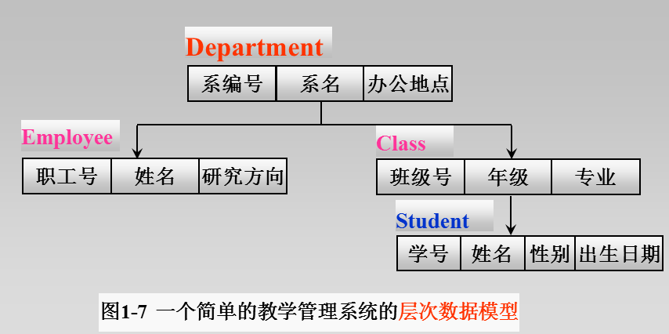
1.2.3 层次模型
典型代表是1968年IBM公司推出的第一个大型商用数据库管理系统——IMS(information management system)
层次模型用树形结构来表示各类实体以及实体间的联系。实体用记录来表示，实体间的联系用链接(可看作指针)来表示
满足如下两个条件的基本层次联系的集合为层次模型：
  有且只有一个结点没有双亲结点，这个结点称为根结点
  根以外的其他结点有且只有一个双亲结点
在层次模型中，每个结点表示一个记录型，记录(型)之间的联系用结点之间的连线(有向边)表示，这种联系是父子之间的一对多的联系
每个记录型由若干个字段组成，记录型描述的是实体，字段描述的是实体的属性。每个记录型可以定义一个排序字段，也称为码字段，如果所定义的排序字段的值唯一，则它也可以用来唯一标识一个记录值

Slide 30
1.2.3 层次模型
Department
D05
计算机系
信息大楼
D08
信息系
信息大楼
Employee
Class
E0501
万家乐
数据库
C01
2008
计算机
E0502
吴文君
信息检索
C02
2009
信息系统
E0803
王国方
数据结构
C03
2008
电子商务
E0503
廖兴旺
操作系统
C04
2009
信息系统
E0805
张长工
编译原理
E0809
李小红
运筹学
Student
Student
S090204
王红敏
女
06/12/92
S080125
李小勇
男
11/26/90
S090212
刘宏昊
男
09/25/91
S090404
刘月高
女
06/12/92
S080148
黄小红
女
05/21/91
S090228
李 立
女
02/18/92
S080325
万元户
男
11/26/90
S090412
王永民
男
09/25/91
S080348
李 兴
女
05/21/91
S090428
英达成
女
02/18/92
图1-8 一个简单的教学管理系统的实例值

Slide 31
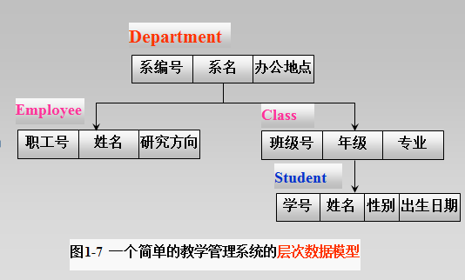
1.2.3 层次模型
层次模型的主要优点：
  数据结构比较简单清晰
  查询效率高
  提供了良好的数据完整性支持
层次模型的主要缺点：
  现实世界中很多联系是非层次的(如多对多联系)，层次模型在表示这类联系时，解决的办法：
  一是通过引入冗余数据(易产生不一致性)，二是创建非自然的数据结构(引入虚拟结点) 。对插入和删除操作的限制比较多，因此应用程序的编写比较复杂
  查询孩子结点必须通过双亲结点
  由于结构严密，层次命令趋于程序化

Slide 32
1.2.4网状模型
典型代表是DBTG系统，亦称为CODASYL系统，它是20世纪70年代由数据系统语言研究会(conference on data system language, CODASYL)下属的数据库任务组(data base task group, DBTG)提出的一个系统方案
满足如下两个条件的基本层次联系的集合称为网状模型
  允许一个以上的结点无双亲
  一个结点可以有多个双亲
网状模型是一种比层次模型更具普遍性的结构，它去掉了层次模型的两个限制，还允许两个结点之间有多种联系(称为复合联系)。因此，网状模型可以更直接地去描述现实世界

Slide 33
1.2.4 网状模型
网状模型的主要优点：
  能够更为直接地描述现实世界
  具有良好的性能，存取效率较高
网状模型的主要缺点：
  结构比较复杂，而且随着应用规模的扩大，数据库的结构会变得越来越复杂，不利于最终用户掌握
  操作语言比较复杂

Slide 34

1.2.5 关系模型
1970年美国IBM公司San Jose研究室的研究员E. F. Codd首次提出了数据库管理系统的关系模型，开创了数据库关系方法和关系数据理论的研究，为数据库技术奠定了理论基础。
由于E. F. Codd的杰出工作，他于1981年获得ACM图灵奖
20世纪80年代以来，计算机厂商新推出的数据库管理系统几乎都支持关系模型，数据库领域当前的研究工作也都是以关系方法为基础
本书的重点也主要是讲授关系数据库

Slide 35
本次课程作业
P33 习题1 ：1.2，1.7，1.11，1.14.
P61 习题2 ：2.3
Notes:
我们讲述的内容：数据的分类，数据模型-（概念模型，逻辑模型，物理模型），逻辑模型：又分为层次、网络、关系模型，对象模型，xml偶像；

Slide 36
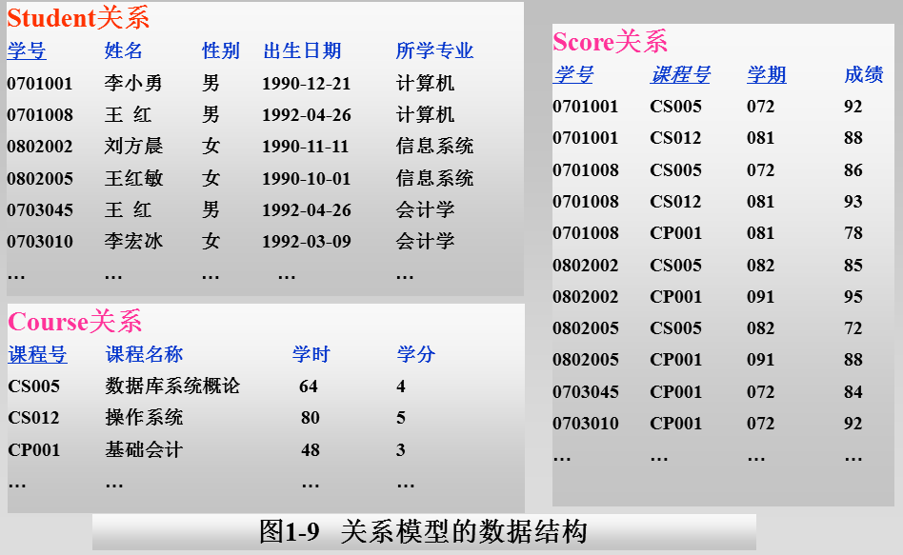
1.2.5 关系模型
关系数据模型的数据结构
  关系模型中的常用术语：
    关系(relation)：一个关系对应一张二维表，每一个关系有一个名称，即关系名；
    元组(tuple)：表中的一行称为一个元组；
    属性(attribute)：表中的一列称为一个属性，每一个属性有一个名称，即属性名；
    码(key)：也称为码键。表中的某个属性或属性组，它可以唯一地确定关系中的一个元组，如关系Student中的学号，它可以唯一地标识一个学生 ；
    域(domain)：属性的取值范围；
    分量(component)：元组中的一个属性值；

Slide 37
1.2.5 关系模型
关系数据模型的数据结构
  关系模型中的常用术语：
    外码(foreign key)：表中的某个属性或属性组，用来描述本关系中的元组(实体)与另一关系中的元组(实体)之间的联系
      外码的取值范围对应于另一个关系的码的取值范围的子集
      如关系Score中的学号，它描述了关系Score与关系Student的联系(即哪个学生选修了课程)，因此学号是关系Score的外码
      同理，课程号也是关系Score的外码，它描述了关系Score与关系Course的联系(即哪门课程被学生选修了)
    关系模式(relational schema)：通过关系名和属性名列表对关系进行描述，即二维表的表头部分(表格的描述部分)
  关系模式的一般形式：
    关系名(属性名1，属性名2，…，属性名n)

Slide 38
1.2.5 关系模型
Student关系
学号 姓名 性别 出生日期 所学专业
0701001 李小勇 男 1990-12-21 计算机
0701008 王 红 男 1992-04-26 计算机
0802002 刘方晨 女 1990-11-11 信息系统
0802005 王红敏 女 1990-10-01 信息系统
0703045 王 红 男 1992-04-26 会计学
0703010 李宏冰 女 1992-03-09 会计学
… … … … …
Score关系
学号 课程号 学期 成绩
0701001 CS005 072 92
0701001 CS012 081 88
0701008 CS005 072 86
0701008 CS012 081 93
0701008 CP001 081 78
0802002 CS005 082 85
0802002 CP001 091 95
0802005 CS005 082 72
0802005 CP001 091 88
0703045 CP001 072 84
0703010 CP001 072 92
… … … …
  关系Student、Course和Score可分别描述为：
    Student(学号，姓名，性别，出生日期，所学专业)
    Course(课程号，课程名称，学时，学分)
    Score(学号，课程号，学期，成绩)
      说明：带下划线的属性为码属性，斜体的属性为外码属性
  关系模型要求关系必须是规范化的，即要求关系必须满足一定的规范条件。
  最基本的规范条件是：
    关系的每一个元组必须是可分区的，即存在码属性
    关系的每一个属性(即元组的分量)必须是一个不可分的数据项，即不允许表中有表 (stuid,sex,birthday(y,m,d)..)
Course关系
课程号 课程名称 学时 学分
CS005 数据库系统概论 64 4
CS012 操作系统 80 5
CP001 基础会计 48 3
… … … …
图1-9 关系模型的数据结构

Slide 39
1.2.5 关系模型
关系数据模型的操作
  关系数据模型的操作主要包括查询和更新(插入、删除和修改)
  关系：元组的集合，关系模型的数据操作是集合操作，操作对象和操作结果都是关系(元组的集合)——不同于传统的非关系模型的数据操作：单记录操作
  关系模型：存取路径是透明的，用户只要指出“干什么”或“找什么”，不必说明“怎么干”或“怎么找”，从而大大地提高了数据的独立性，提高了软件的开发和维护效率
关系数据模型的完整性约束
  实体完整性、参照完整性和用户自定义完整性
Notes:
2018.9.10

Slide 40
1.2.5 关系模型
层次模型关系模型查询举例？
关系数据模型的优点：
  严格的数学基础：有关系代数作为语言模型，有关系数据理论作为理论基础
  概念单一：无论实体还是实体之间的联系都是用关系来表示，对数据(关系)的操作(查询和更新)结果还是关系。所以其数据结构简单、清晰，用户易懂易用
  存取路径透明：具有更高的数据独立性、更好的安全保密性，简化了程序员的工作，提高了软件的开发和维护效率
关系数据模型的缺点：
  由于存取路径对用户透明，查询效率往往不如非关系数据模型
  为了提高性能，DBMS必须对用户的查询请求进行查询优化，这样就增加了DBMS的开发难度

Slide 41
层次模型：查询信息系C04班的女同学
Department
D05
计算机系
信息大楼
☻
D08
信息系
信息大楼
☺
Employee
Class
E0501
万家乐
数据库
C01
2008
计算机
Class
E0502
吴文君
信息检索
C02
2009
信息系统
C03
2008
电子商务
☻
E0503
廖兴旺
操作系统
C04
2009
信息系统
☺
Student
Student
S090204
王红敏
女
06/12/92
Student
S080125
李小勇
男
11/26/90
S090212
刘宏昊
男
09/25/91
√
Student
S090404
刘月高
女
06/12/92
☺
S080148
黄小红
女
05/21/91
S090228
李 立
女
02/18/92
S080325
万元户
男
11/26/90
S090412
王永民
男
09/25/91
☻
S080348
李 兴
女
05/21/91
S090428
英达成
女
02/18/92
√
☺
图1-8 一个简单的教学管理系统的实例值

Slide 42
关系模型：查询信息系C04班的女同学
学生关系Student
学号
姓名
性别
出生日期
所在系
班级
S080125
李小勇
男
11/26/90
D05
C01
D05——计算机系
☻
☻
☻
S080148
黄小红
女
05/21/91
D05
C01
☺
D05
C01
☻
☻
S090204
王红敏
女
06/12/92
D05
C02
☺
☻
☻
S090212
刘宏昊
男
09/25/91
☻
D05
C02
☻
☻
S090228
李 立
女
02/18/92
☺
D05
C02
☻
☻
S080325
万元户
男
11/26/90
☻
D08
C03
D08——信息系
☺
☻
S080348
李 兴
女
05/21/91
D08
C03
☺
☺
☻
S090404
刘月高
女
06/12/92
D08
C04
√
☺
☺
☺
S090412
王永民
男
09/25/91
☻
D08
C04
☺
☺
S090428
英达成
女
02/18/92
D08
C04
√
☺
☺
☺

Slide 43
1.2.6 面向对象模型
以面向对象数据模型为核心的面向对象数据库的主要特征：
  对象。面向对象数据模型将客观世界模拟成由各个相互作用的称为对象的单元组成的复杂系统。对象的定义包括状态和行为两方面，状态由一组属性值组成，行为由一组方法组成
  对象类。具有相同属性和方法的对象组成对象类，对象只属于某一个类并作为该类的实例
  继承。定义子类时可以直接继承超类的属性和方法，在此基础上定义不同于超类的属性和方法，这称为子类对超类的继承(inheritance)
  持久性和对象标识。在大多数程序设计语言中，对象是临时的；但在面向对象数据库中，对象在被删除前是永久存在的。一个对象的对象标识在系统中是唯一的，在整个生存期内是不变的
  阻抗失配。数据库查询语言是由系统自选查询路径的非过程化语言。非过程化语言面向集合的操作方式与高级程序设计语言面向记录的操作方式之间会产生不协调现象，称为阻抗失配。阻抗失配的根本原因在于数据库的数据模型与程序设计语言的不一致，因而对所有嵌入式数据库查询语言来说，阻抗失配是不可避免的
Notes:
钥匙

Slide 44
1.2.6 面向对象模型
面向对象模型的基本概念：
  数据建模的基本原语是对象(object)和文字(literal)，每个对象有一个唯一的标识符，文字没有标识符
  对象和文字都可以划分为类型(type)，同一类型的对象或文字具有相同的行为和状态，对象可以称为类型的实例
  通过一组性质(property)来定义对象的状态，性质可以分为两种：对象的属性和对象之间的联系
  通过一组操作(operation)来定义对象的行为，操作都具有输入和输出参数，并且可以返回特定类型的结果
  利用ODL(object definition language)定义对象数据库管理系统的模式。面向对象数据库中存储的对象都是模式中定义的类型的实例，即对象，这些对象可以供多个用户和应用共享

Slide 45
1.2.7 XML模型
XML（可扩展标记语言）是SGML（标准通用标记语言）的子集，目标是允许普通的SGML在Web上以目前HTML（超文本标记语言）的方式被服务、接收和处理。XML被设计成易于实现，且可在SGML和HTML之间互操作

Slide 46
1.2.7 XML模型
XML信息集
  一个最基本的XML信息内容的描述，它为XML文档提供了一个比较抽象、概念上的解释
  两个XML文档即使在字符层次上是不同的，但是只要有着相同的信息集，那么都可以认为它们是等价的
XPath 1.0数据模型
  XPath 1.0基于一个树状模型，这个树状模型基本上与XML信息集相当
  在这个模型中，每个结点都是以下7种类型之一：文档结点、元素结点、属性结点、命名空间结点、处理指令结点、注释结点、文本结点
  一个XML文档可以认为是XPath数据模型的实例
R
children
E1
pub
children
E2
article
attribute
children
editorID
A1
title
E3
author
E4
children
attribute
children
“105”
id
name
A Query …
A2
E5
T1
children
“104”
Kaily Jone
T2
图1-12 一个查询数据模型实例

Slide 47
数据模型小结
数据模型定义？分层?
逻辑模型中多个模型?外加两个模型?
数据模型的三要素? 特别知道关系数据模型情况!

Slide 48
目 录
1.1
数据库系统的作用
1.2
数据模型
1.3
数据抽象与数据库三级模式
1.4
数据库系统

Slide 49
1.3.1数据抽象
DBMS：隐藏关于数据存储和维护的某些细节，为用户提供数据在不同层次上的视图，即数据抽象，方便不同的使用者可以从不同的角度去观察和利用数据库中的数据
物理层抽象
  最低层次的抽象，描述数据实际上是怎样存储的
逻辑层抽象
  描述数据库中存储什么数据以及这些数据之间存在什么关系
  提供给数据库管理员和数据库应用开发人员使用的，他们必须明确知道数据库中应该保存哪些信息
视图层抽象
  最高层次的抽象，只描述整个数据库的某个部分
  系统可以为同一数据库提供多个视图，每一个视图对应一个具体的应用，亦称为应用视图

Slide 50
1.3.2 数据库的三级模式
根据数据抽象的3个不同级别，DBMS也应该提供观察数据库的3个不同角度，以方便不同的用户使用数据库的需要。这就是数据库的三级模式结构
模式
  也称为逻辑模式，对应于逻辑层数据抽象，是数据库中全体数据的逻辑结构和特征的描述，是所有用户的公共数据视图。
  模式的一个具体值称为模式的一个实例(instance)
  它是DBMS模式结构的中间层，既不涉及数据的物理存储细节和硬件环境，也与具体的应用程序、所使用的应用开发工具及高级程序设计语言无关

Slide 51
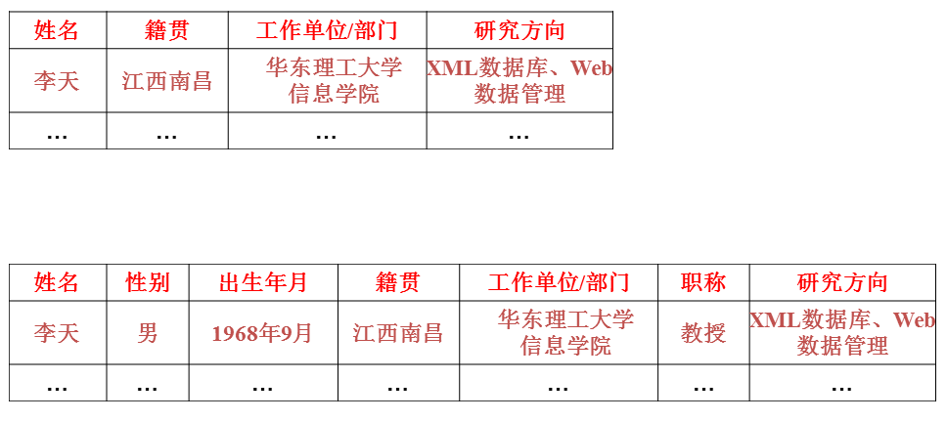
1.3.2数据库的三级模式
外模式
  也称子模式或用户模式，对应于视图层数据抽象
  是数据库用户(包括应用程序员和最终用户)能够看见和使用的局部数据的逻辑结构和特征的描述，是数据库用户的数据视图，是与某一具体应用有关的数据的逻辑表示
  外模式是保证数据库安全性的一个有力措施，每个用户只能看见和访问所对应的外模式中的数据，数据库中的其余数据是不可见的
内模式
  也称存储模式，对应于物理层数据抽象，它是数据的物理结构和存储方式的描述，是数据在数据库内部的表示方式
应用A
应用B
应用C
应用D
应用E
应用F
应用G
外模式1
外模式2
外模式3
模式
内模式
数据库
图1-13 数据库的三级模式结构

Slide 52
1.3.2 数据库的三级模式
数据库的两层映像功能与数据独立性
  外模式/模式映像
    对应于一个模式可以有多个外模式。对于每一个外模式，数据库管理系统都有一个模式/外模式映像，它定义了该外模式与模式之间的对应关系
    在各自的外模式描述中定义外模式/模式映像
    保证了数据与应用程序的逻辑独立性，简称为数据的逻辑独立性
  模式/内模式映像
    数据库中只有一个模式，也只有一个内模式，模式/内模式映像是唯一的，它定义了数据全局逻辑结构与存储结构之间的对应关系
    在模式描述中定义模式/内模式映像
    保证了数据与应用程序的物理独立性，简称为数据的物理独立性
应用A
应用B
应用C
应用D
应用E
应用F
应用G
外模式1
外模式2
外模式3
外模式/模式映像
模式
模式/内模式映像
内模式
数据库
图1-13 数据库的三级模式结构

Slide 53
1.3.2 数据库的三级模式
在数据库的三级模式结构中，模式即全局逻辑结构是数据库的核心和关键，它独立于数据库的其他层次。因此，设计数据库模式结构时，应首先确定数据库的逻辑模式
总结
模式，外模式，内模式，外模式/模式映像,模式/内模式映像是什么？另外
  一方面由于数据与应用程序之间的独立性，使得数据的定义和描述可以从应用程序中分离出来
  另一方面由于数据的存取由DBMS管理，用户不必考虑存取路径等细节
  从而大大简化了应用程序的编制，也大大提高了应用程序的维护和修改的效率

Slide 54
目 录
1.1
数据库系统的作用
1.2
数据模型
1.3
数据抽象与数据库三级模式
1.4
数据库系统

Slide 55


1.4.1数据库系统组成
数据库系统(database system, DBS)，是指在计算机系统中引入数据库后的系统，一般由数据库、数据库管理系统(及其应用开发工具)、应用系统、数据库管理员和最终用户构成
数据库管理员(database administrator, DBA)，是指数据库的建立、使用和维护等的工作人员
在不引起混淆的情况下，常常把数据库系统简称为数据库，数据库管理系统简称为数据库系统
DBMS
设计工具子系统
表生成工具
窗体生成工具
查询生成工具
数据库 报表生成工具
过程语言编译器
引擎 运行子系统
窗体处理器
查询处理器
报表书写器
过程语言执行
数据库
应用程序
开发人员
用户数据
元数据
索引
应用元数据
应用程序
用户
图1-14 数据库系统的组成

Slide 56
1.4.2 数据库管理系统——DBMS
数据库管理系统(DBMS)是一组软件，负责数据库的存取、维护和管理
DBMS的功能
  数据定义：DBMS提供数据定义语言(DDL)
  数据组织、存储和管理：DBMS要分类组织、存储和管理各种数据，包括数据字典、用户数据、数据的存取路径等
  数据操纵：DBMS还提供数据操纵语言(DML)
  数据库的事务管理和运行管理：数据库在建立、运行和维护时由DBMS统一管理、统一控制，以保证数据的安全性、完整性(一致性)，以及多用户对数据并发操作时的数据库正确性(称为并发控制)和系统发生故障后的数据库正确性(称为恢复与备份)
  数据库的建立和维护
  其他功能

Slide 57
1.4.2 数据库管理系统——DBMS
DBMS的组成
  查询处理器：对用户请求的SQL操作进行查询优化，从而找到一个最优的执行策略，然后向存储管理器发出命令，使其执行
  存储管理器：根据执行策略，从数据库中获取相应的数据，或更新数据库中相应的数据
  事务管理器：负责保证系统的完整性，保证多个同时运行的事务不发生冲突操作，以及保证当系统发生故障时数据不会丢失
模式更新 查询 更新
查询处理器
事务管理器
存储管理器
数据库
图1-15 DBMS的主要组成部分

Slide 58
1.4.2 数据库管理系统——DBMS
DML 语句
多元组接口
语法分析
数 据 库
数据字典
语义检查
视图转换
DBMS
内层基本
模块库
查询语句
其他语句
查询优化
代码生成
单元组接口
可执行的DBMS
内层基本存取模块的调用序列
图1-16 DML语句处理过程

Slide 59
1.4.3 数据库系统的相关人员
开发、管理和使用数据库系统的人员：
  数据库管理员
  系统分析员
  数据库设计人员
  应用程序员
  最终用户
不同的人员涉及不同的数据抽象级别，具有不同的数据视图，如图1-19所示
客户端
应用系统
用 户
用 户
应用程序员
外模式
模式
DBMS
DBA
系统分析员
内模式
DB
OS
数据抽象级别
软件系统层次
图1-19 数据库系统中相关人员的数据视图

Slide 60
1.4.3 数据库系统的相关人员
数据库管理员的主要职责
  决定数据库中的信息内容和结构
  决定数据库的存储结构和存取策略
  定义数据的安全性要求和完整性约束条件
  监控数据库的使用和运行
  数据库的改进和重组重构

